Slide 1
私房菜用户页面

Slide 2
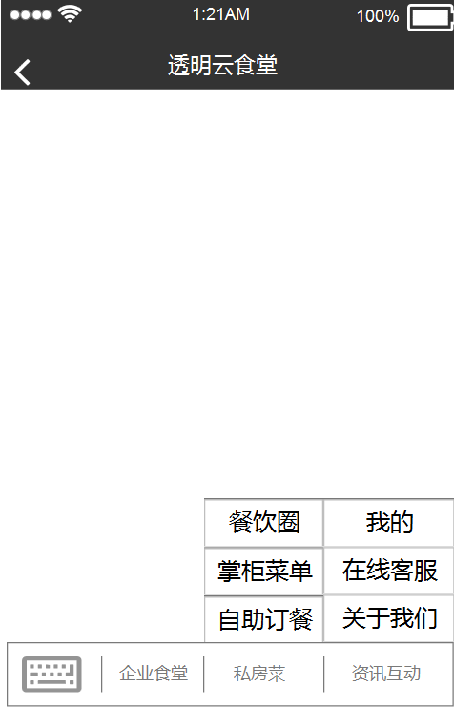
菜单
1.掌柜菜单
订餐分为两个渠道，一是顾客告知餐厅人数，备注里可加想吃的食材（水鸭）/（功效）/场合气氛环境等，掌柜负责菜品的选择，然后定好菜单，发送到顾客手机，顾客手机自助补充/确认，通过打电话线下交流菜品和就餐要求；
二是顾客自助订餐，选择份量，确认后发送餐厅，餐厅负责准备菜品。
2.
餐饮圈是摆放食疗知识普及、菜品起源故事、了解食材选择、名厨访谈（制作？）、私房菜店、招牌菜的推荐、以及相关用户餐后评价、收藏愿望菜单

Slide 3
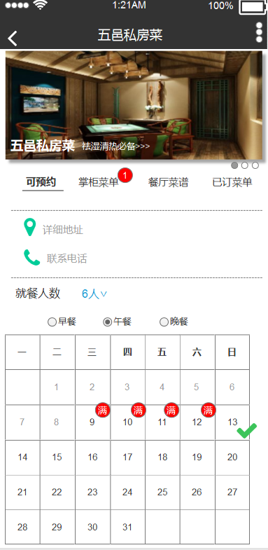
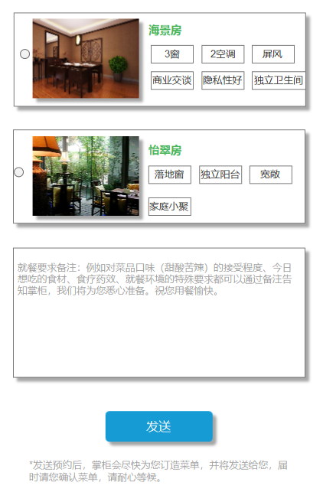
预约---即委托老板点菜

Slide 4
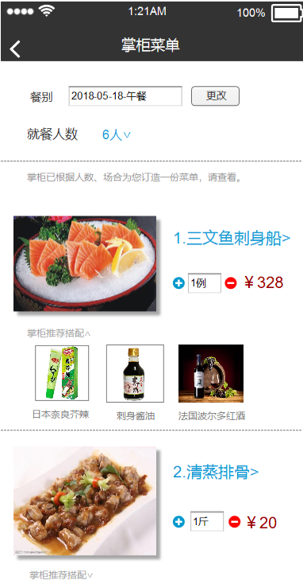
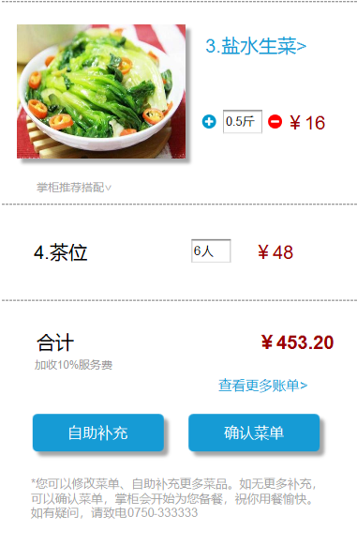
掌柜菜单---委托老板点菜
点击蓝色菜品名，可进入食品追溯页；食客可以在接收菜单后，自助补充菜单然后确认点餐

Slide 5
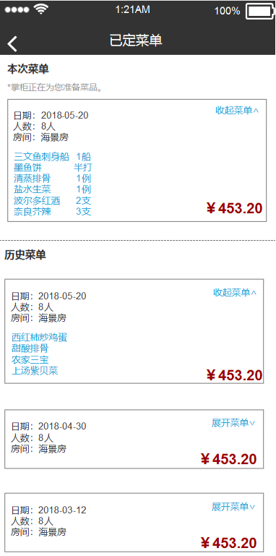
已定菜单
1.食客可以查看已下单菜单，确认已下单并正在备餐。
2.蓝色菜品名可以进入食品追溯。

Slide 6
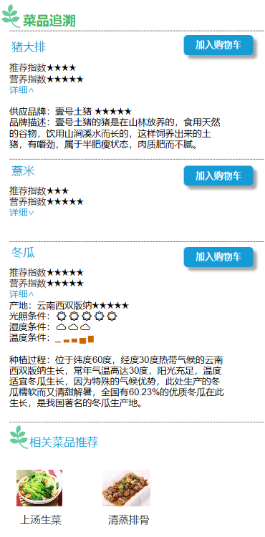
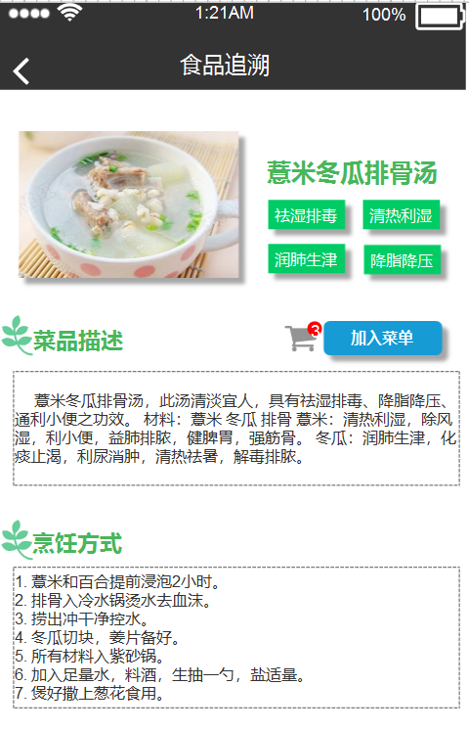
食品追溯页

Slide 7
追溯说明
相关推荐：
同个餐厅里的功效相似、或者搭配伴侣的推荐。点击后将去到菜品追溯，若食客感兴趣，则可以加入菜单
若食客对食材感到兴趣，则可以加入购物车

Slide 8
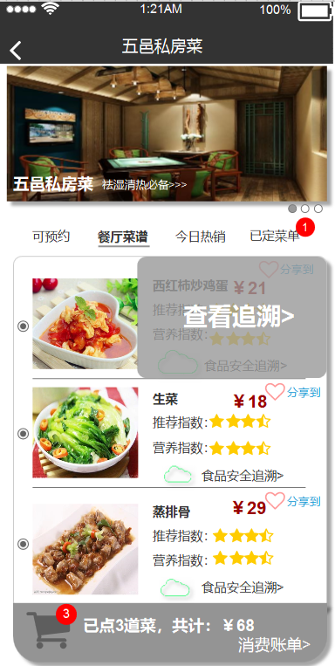
自助点餐
自助点餐，食客选择可预约时间/需求---主动点餐---下单

Slide 9
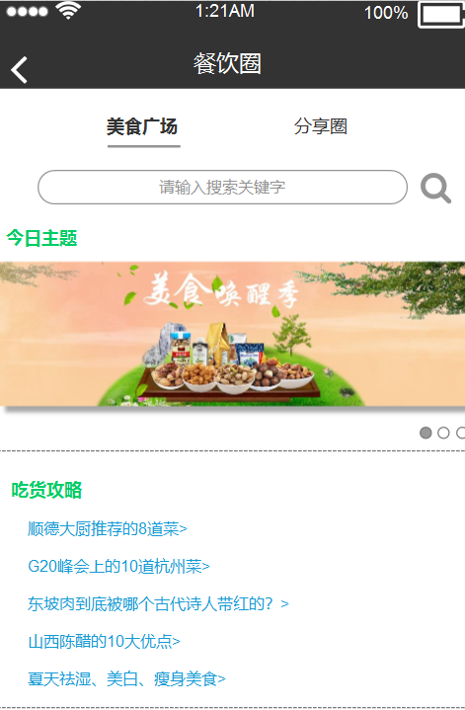
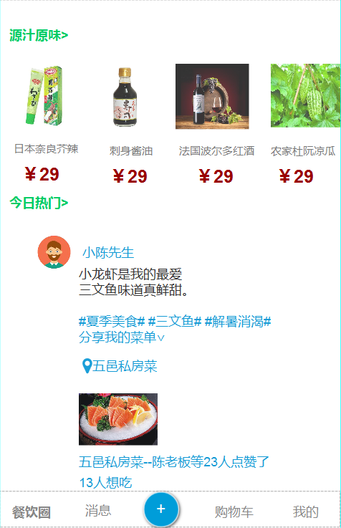
餐饮圈>美食广场

Slide 10
餐饮圈>美食广场
1.社群中包括：食客、餐厅老板/厨师、农场方、食品检测师、营养师、运输方共同构建一个从田野到餐桌的透明绿色订餐系统。
2.关键字包括：农场名称、食材、餐厅、话题、功效（eg：搜索“祛湿”，会弹出相应的功效食材、菜品、对应到餐厅）。
3.餐饮圈里分为普通会员和超级会员。
4.今日主题---
·从优秀菜品中推出餐厅。
·发布投票，令超级会员参与新菜式开发，邀请超级会员品尝新菜式，农场可以邀请超级会员家庭免费体验种菜生活。
5.源汁原味
售卖合作供应商/私房菜自制的产品。
6.吃货攻略：引发讨论，餐饮社群-----厨师老板、食材检测师、运输方、食客、农场。借鉴网络上的文章，在此交流,和评论。

Slide 11
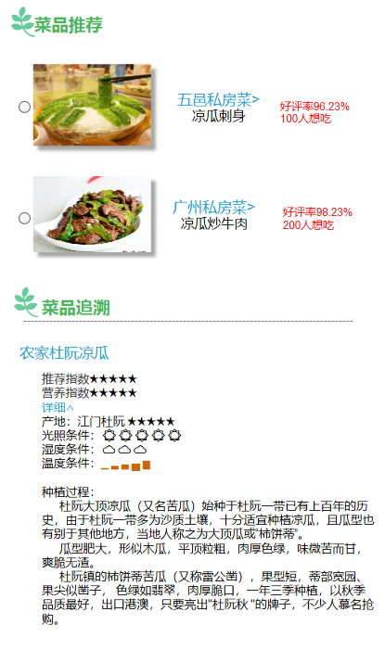
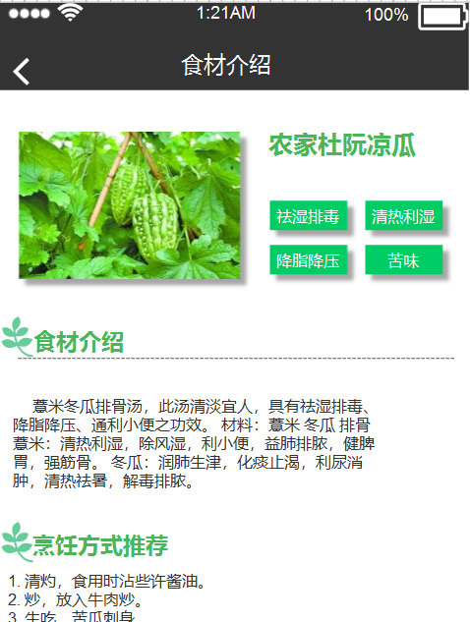
餐饮圈—搜索食材介绍

Slide 12
管理员页面

Slide 13
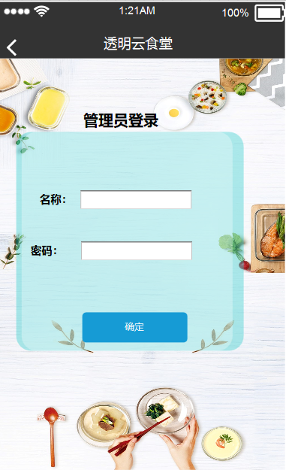
管理员登录

Slide 14
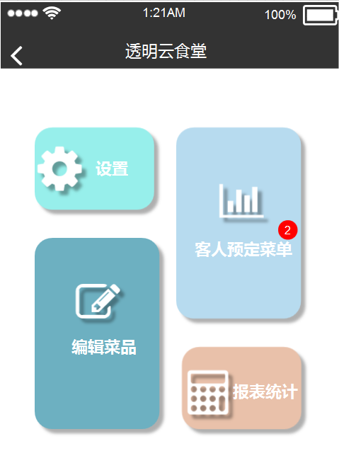
功能主页

Slide 15
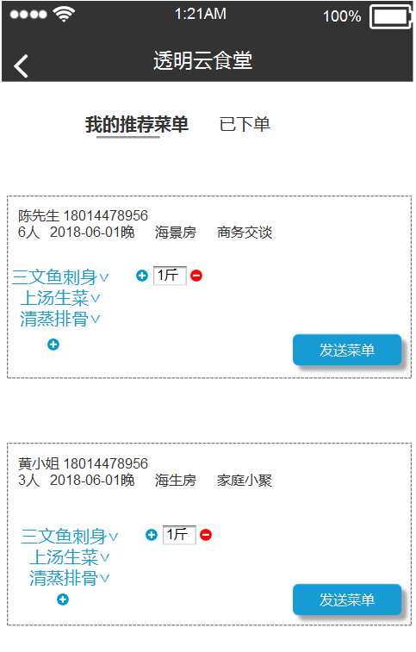
我的推荐菜单
1.厨师向发出委托点菜的食客编辑、发送菜单
2.协商好后，顾客点击确认，厨师开始备餐

Slide 16
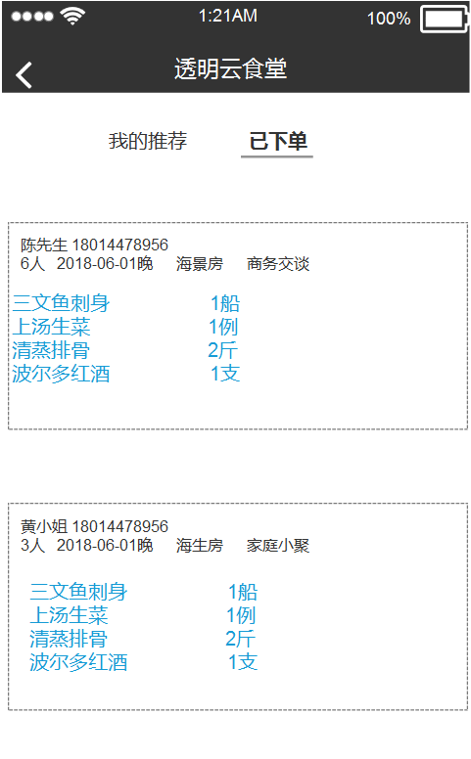
已下单

Slide 17
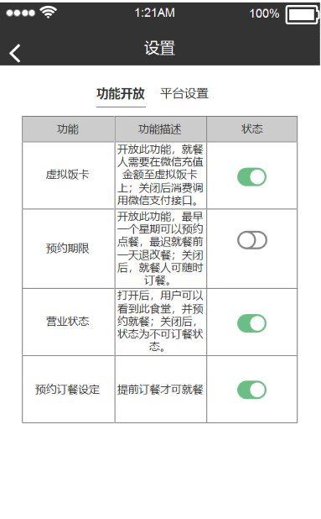
功能开放

Slide 18
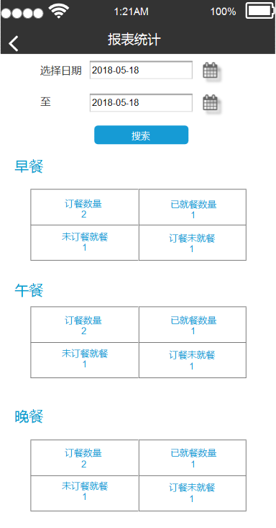
报表统计

Slide 19
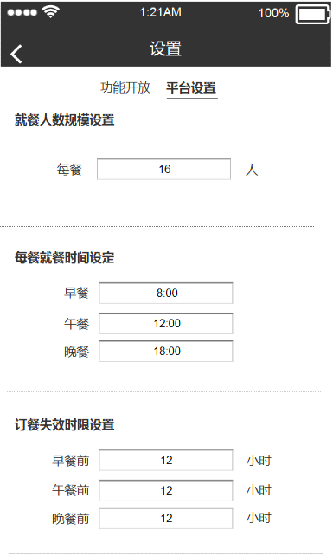
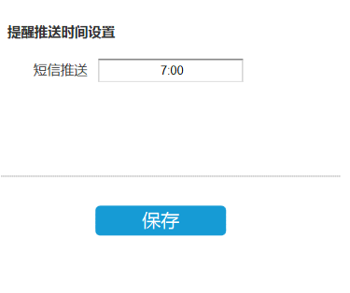
平台设置

Slide 20
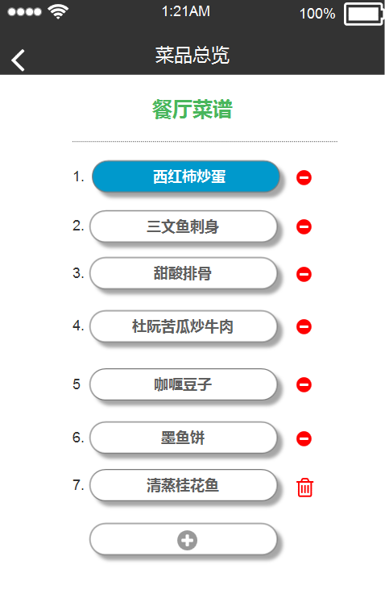
编辑菜品>菜品总览

Slide 21
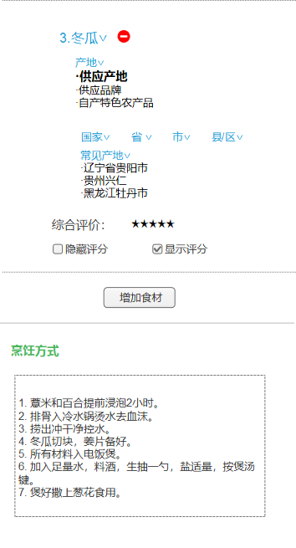
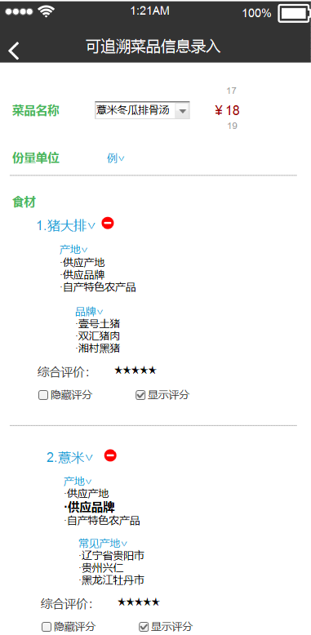
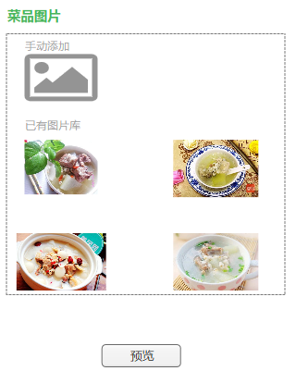
追溯信息录入

Slide 22
说明
菜品描述自动生成（功效等）
烹饪方式餐厅制定，也可以用已有示例。（数据库中的示例）
菜品名称和食材名称，可以通过联想功能显示，无需太多手动输入

